Slide 1

第八章 时序图（顺序图）
(sequence diagram)

Slide 2
用例图、类图、活动图、时序图之间是什么关系？
时序图有什么作用？

Slide 3
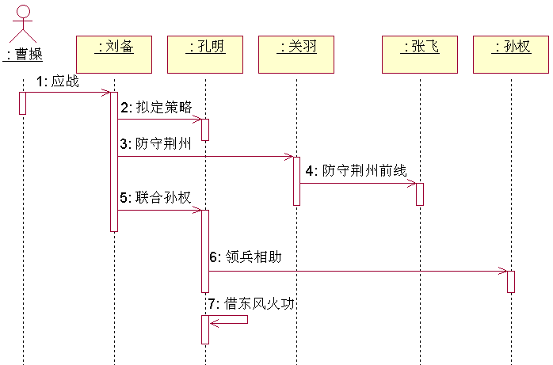
引言：赤壁之战的时序图

Slide 4


Slide 5
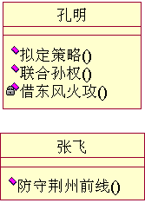

Slide 6


Slide 7


Slide 8


Slide 9
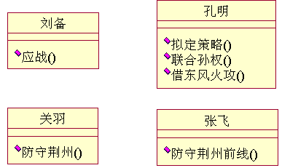
Public class 刘备
{
public void 应战();
}

Slide 10
Public class 孔明
{
public void 拟定策略();
public void 联合孙权();
private void 借东风火攻();
}

Slide 11
Public class 关羽
{
Public void 防守荊州();
}
Public class 张飞
{
public void 防守荆州前线();
}

Slide 12

Public class 孙权
{
public void 领兵相助();
}

Slide 13
分析1：用例图、活动图、时序图之间的关系
活动图（从用户的角度描述用例）
用例
时序图（从计算机的角度描述用例）
对象间的交互

Slide 14
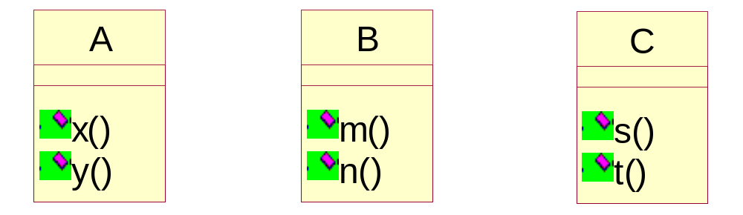
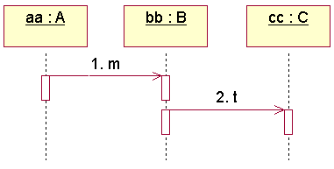
分析2：类图与时序图之间的关系
思考：消息是什么？与类是什么关系？

Slide 15
类图 | 时序图
类 | 对象
操作 | 消息
类图描述系统的静态结构，时序图描述系统的动态行为

Slide 16
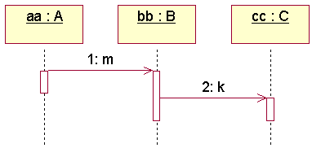
若出现了一个新的消息（不是类中的操作），则需要为类添加一个新的操作。
需要在类C中添加操作“K”

Slide 17
小结：时序图的作用
用对象间的交互来描述用例
寻找类的操作

Slide 18
第一节 时序图的概念
时序图描述了对象之间传递消息的时间顺序，它用来表示用例的行为顺序。
时序图的作用：
用对象间的交互来描述用例
寻找类的操作

Slide 19
第二节 时序图的组成

Slide 20
一、对象
对象是类的实例，对象是通过类来创建的，我们可以把类看作是创建对象的模板。

Slide 21



1、对象的符号
时序图中的每个对象显示在单独的列里。
匿名对象

Slide 22
2、对象的左右排列位置
对象的左右顺序并不重要，但是为了图面的清晰整洁起见，通常应遵循以下两个原则：
（1）把交互频繁的对象尽可能地靠拢
（2）把初始化整个交互活动的对象（有时是一个参与者）放置在最左边

Slide 23

二、生命线（lifeline）
表示对象的生存时间。生命线从对象创建开始到对象销毁时终止。
对象在生命线上的两种状态：
休眠状态
激活状态

Slide 25
三、消息
1、消息的概念
对象之间的交互是通过互发消息来实现的。一个对象可以
请求（要求）另一个对象做某件事件。
消息从源对象指向目标对象。消息一旦发送便将控制从源
对象转移到目标对象。

Slide 26
时序图中，消息的阅读顺序是严格自上而下的

Slide 27
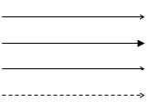
2、消息的类型与符号
简单消息（包括反身消息）
同步消息
异步消息
返回消息（可选）

Slide 28
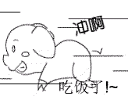
实例：同步与异步
你叫我去吃饭，我听到了就和你去吃饭；如果没有听到，你就不停的叫，直到我告诉你听到了，才一起去吃饭。
你叫我去吃饭，然后自己去吃饭，我得到消息后可能立即走，也可能等到下班才去吃饭。

Slide 29
所以，要我请你吃饭就用同步的方法，要请我吃饭就用异步的方法，这样你可以省钱。^_^!

Slide 30
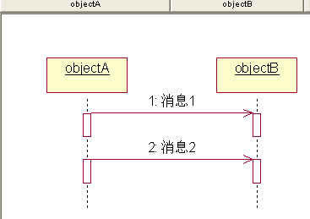
（1）简单消息
简单消息是没有区分同步和异步的消息。
简单消息用从一对象的生命线指向另一个对象的生命线的直线箭头来表示，箭头上面标出消息名。

Slide 31
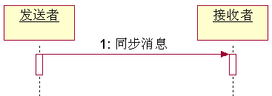
（2）同步消息
消息的发送者把进程控制传递给消息的接收者，然后暂停活动，等待消息接收者的回应消息。
你叫我去吃饭，我听到了就和你去吃饭；如果没有听到，你就不停的叫，直到我告诉你听到了，才一起去吃饭。

Slide 32
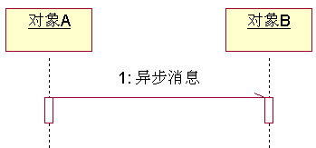
（3）异步消息
消息的发送者将消息发送给消息的接收者后，不用等待回应的消息，即可开始另一个活动。
你叫我去吃饭，然后自己去吃饭，我得到消息后可能立即走，也可能等到下班才去吃饭。

Slide 33
四、激活
1、激活的概念
当一个对象没有被激活期时，该对象处于休眠状态，什么事都不做，但它仍然存在，等待新的消息来激活它。
当一条消息被传递给对象的时候，它会触发该对象的某个行为，这是就说该对象被激活了。
当一个对象处于激活期时，表明该对象正在执行某个动作。

Slide 34
2、激活的符号
激活用一个细长的矩阵框（在生命线上）表示。
矩形框的高度表示对象执行一个操作所经历的时间段，矩形的顶部表示动作的开始，底部表示动作的结束。
对象接收消息后可以由自己的某个操作来完成，也可以通过其他对象的操作来完成。

Slide 35


Slide 36
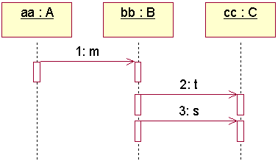
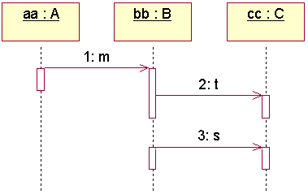
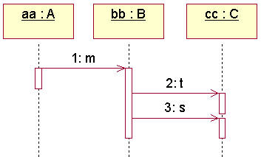
三个图有什么区别？

Slide 37
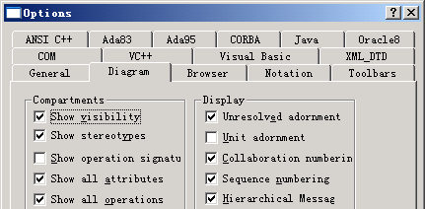
以嵌套的形式显示消息的序号：
选择菜单【 Tools->Options 】，弹出以下对话框，选择
Diagram选项卡，选中Hierarchical Message

Slide 38
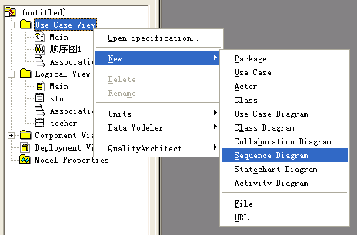
第四节 时序图的Rose建模
一、新建一个时序图
方法1：

Slide 39
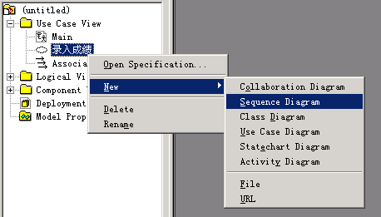
方法2：右击某个用例，如下图所示
这种便于将用例图与时序图衔接起来

Slide 40

二、重命名并双击该时序图
对象
消息

Slide 41
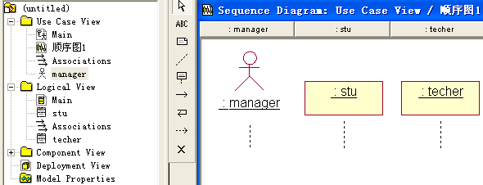
三、添加对象
方法1：利用已经存在（创建）的类
a.从浏览器中将类(事先已创建)拖到时序图中
b. 双击该对象以设置对象的名称

Slide 42
方法2：新建对象，然后给该对象指定一个类
a.通过工具栏的对象按纽在时序图中添加一个对象

Slide 43
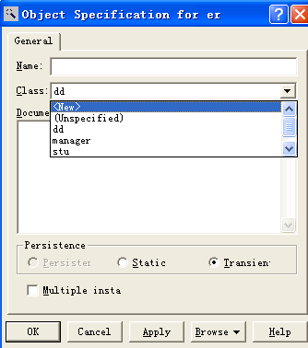
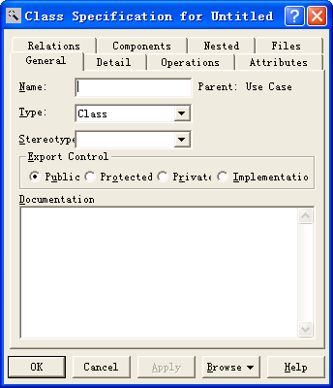
b.双击对象，给该对象指定一个类或新建一个类

Slide 44
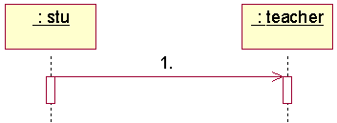
四、添加消息
1、添加简单消息
a.使用此按纽在两个对象之间拖动

Slide 45
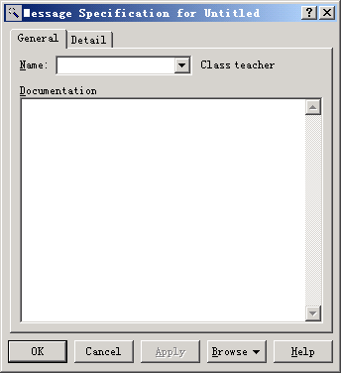
b.双击消息，在弹出的窗口中设置消息的名称

Slide 46
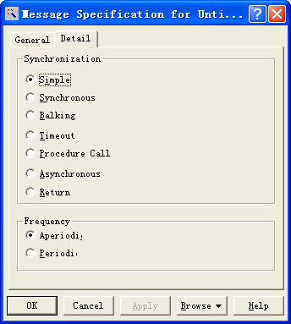
2、添加同步消息
方法：双击简单消息，在弹出的对话框选择“detail”选项
卡，选中”procedure a call”

Slide 47
3、添加异步消息
方法：双击简单消息，在弹出的对话框选择“detail”选项
卡，选中”Asynchronous”

Slide 48
4、删除对象
方法1：在”edit”菜单中选择“Delete from Model”
方法2：ctrl+D

Slide 49
5、时序图中的常用设置
以嵌套的形式显示消息的序号
取消或隐藏消息的编号
显示或隐藏激活条

Slide 50
（1）以嵌套的形式显示消息的序号
选择菜单【 Tools->Options 】，弹出以下对话框，选择
Diagram选项卡，选中Hierarchical Message

Slide 51
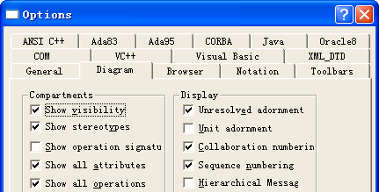
（2）取消或隐藏消息的编号
选择菜单【 Tools->Options 】，弹出以下对话框，选择
Diagram选项卡，选中或取消Sequence numbering

Slide 52

（3）显示或隐藏激活条
选择菜单【 Tools->Options 】，弹出以下对话框，选择
Diagram选项卡，选中或取消Focus of control

Slide 53
The End

